Slide 1

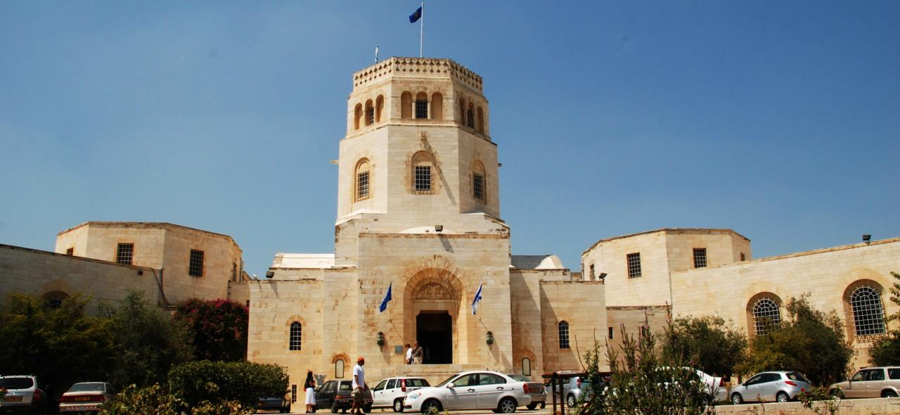

מוזיאון רוקפלר לארכיאולוגיה
צילום ועריכה – יגאל מורג. ברקע – ארנחואז.

Slide 2
מוזיאון רוקפלר, הקרוי על שם האיש שמימן את הקמתו - ג'ון רוקפלר הבן, הוא הבניין הראשון שתוכנן להיות מוזיאון לעתיקות בפלסטינה של ימי המנדט הבריטי. הוא נבנה בשנים 1930 עד 1935 ונחשב פנינה אדריכלית בנוף הירושלמי וציון דרך בתולדות האדריכלות המודרנית בארץ. המוזיאון תוכנן בידי אדריכל המנדט הידוע, אוסטן סנט ברב הריסון. הוא ביקש למזג בו מסורות אדריכליות מערביות ומזרחיות עם חידושים אדריכליים בני-זמנו. תכניתו הכללית של המבנה מזכירה מצודות אירופיות מימי-הביניים, ושני האולמות המרכזיים שלו מזכירים את החלל הפנימי של קתדרלות. עיצובן של הכיפות, של הקימרונות ושל הקשתות שאוב מהאדריכלות המוסלמית והחצר הפנימית עם הבריכה שבמרכזה מושפעות מארמון אלהמברה שבספרד. במבנה קבועות יצירות אמנות מאת האמן הבריטי אריק גיל: עשרה תבליטים בחצר הפנימית המייצגים את התרבויות שהטביעו את חותמן באזור; תבליט נוסף המשולב בחזית הבניין; וכתובות החקוקות על קירות המוזיאון באנגלית, בעברית ובערבית וצבועות אדום. אריחי הקרמיקה בגוני כחול וטורקיז המעטרים את הגומחה בחצר הפנימית הם מעשה
ידי האמן הארמני דוד אוהנסיאן.

Slide 3
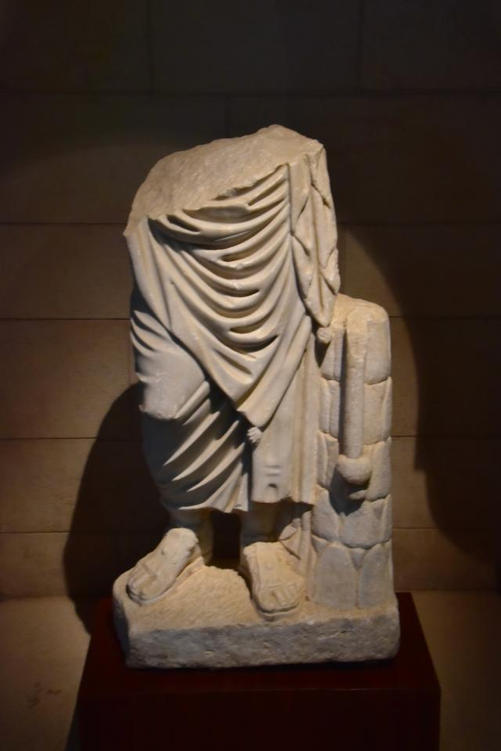
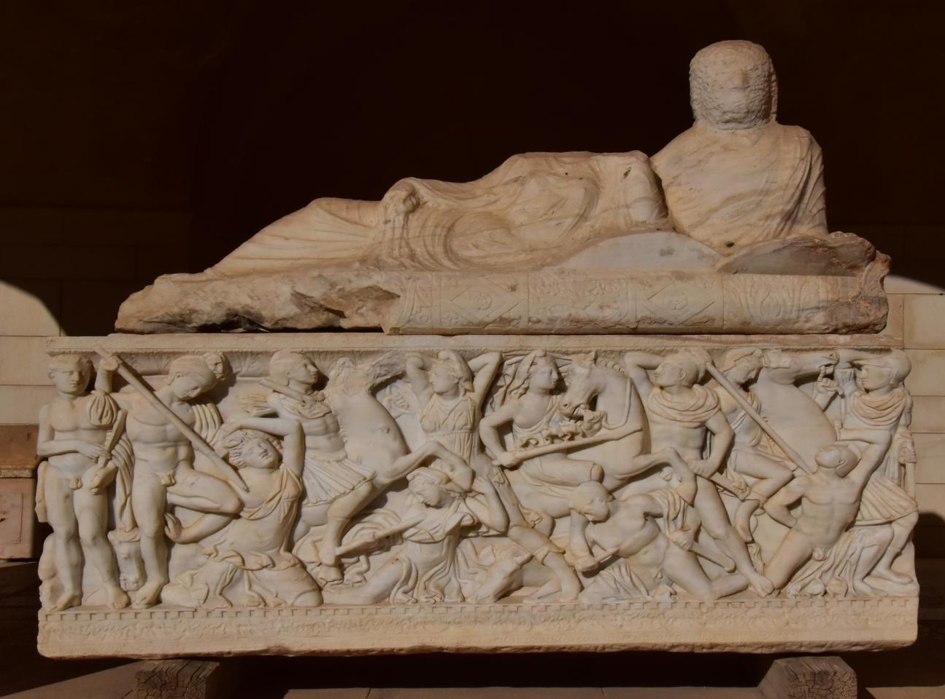
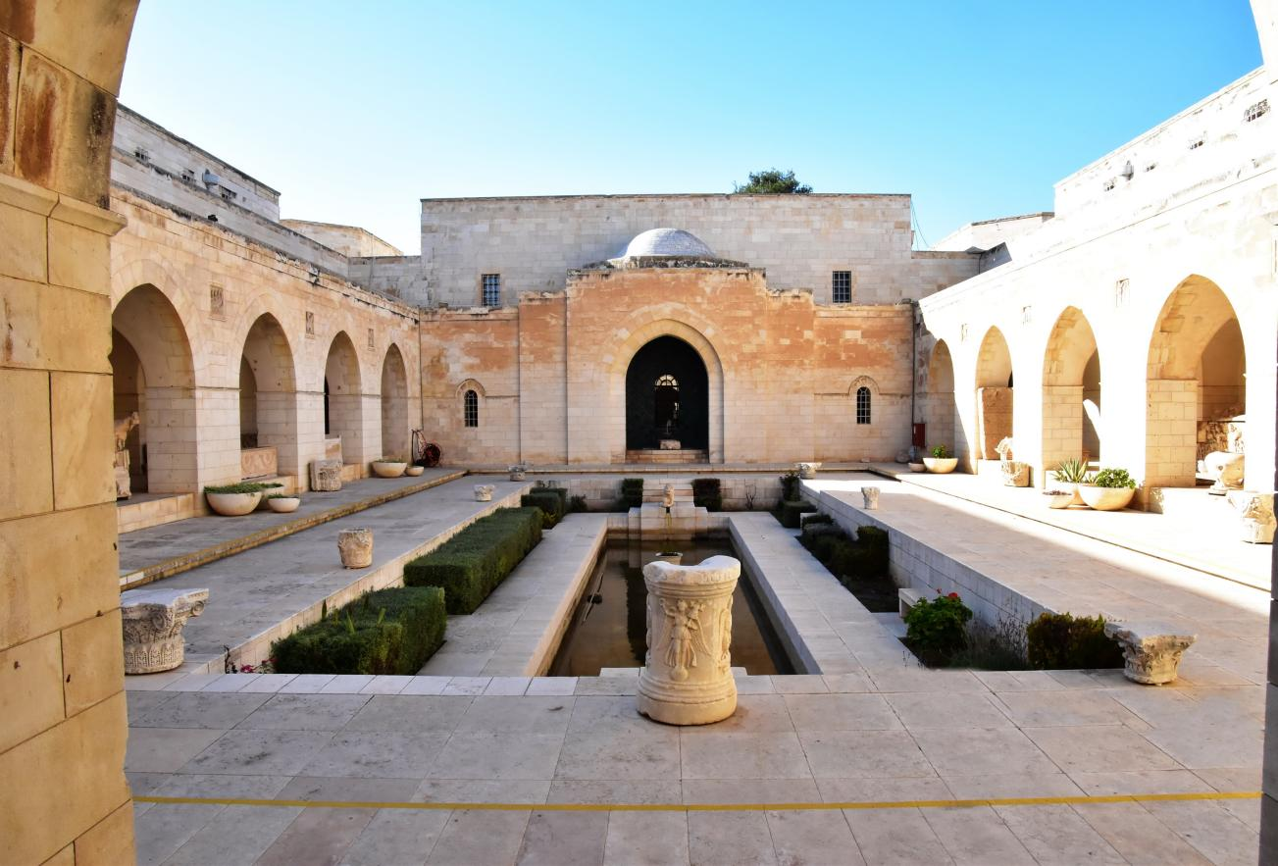
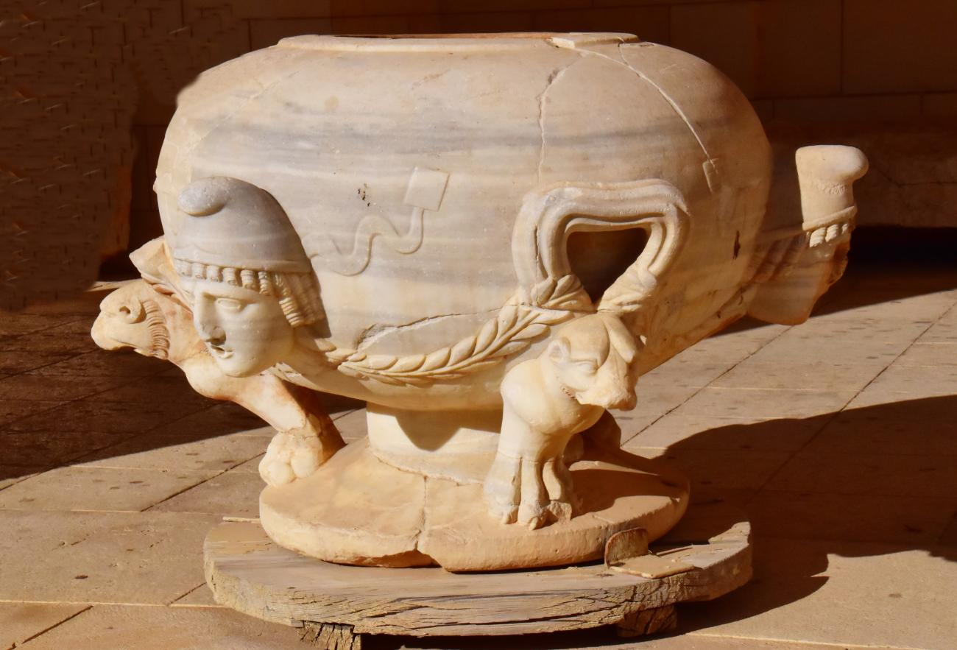
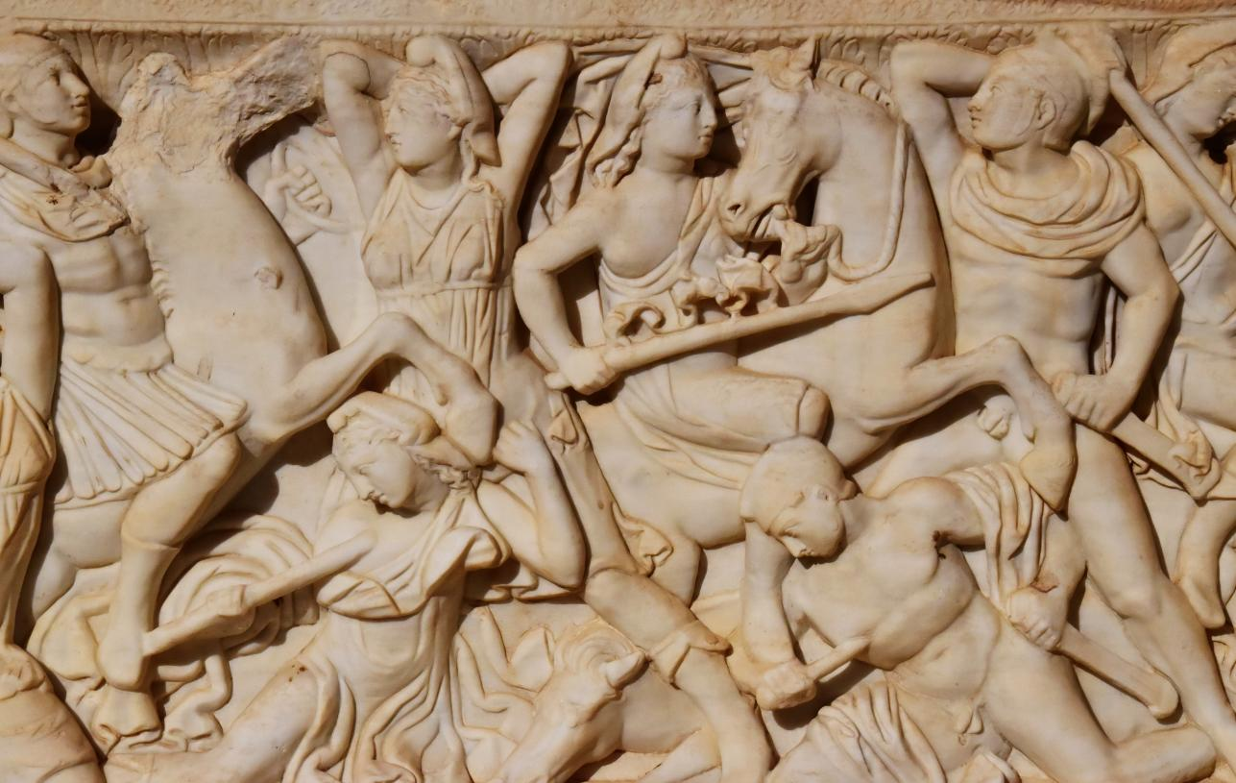
כך ניראית החצר הפנימית של המוזיאון, כשמשני צידיה (המקורים) ניצבים מוצגים שונים, כפי שתראו בהמשך...
המוזיאון נפתח לקהל בחודש ינואר 1938. בשנת 1948, כשעבר חלקה המזרחי של ירושלים לשלטון ירדן, מונתה מועצת נאמנים בינלאומית לנהל את המוזיאון. ב-1967, לאחר מלחמת ששת הימים הופקד מוזיאון ישראל על התצוגה, והוא שומר עד היום על אופייה המקורי.

Slide 4
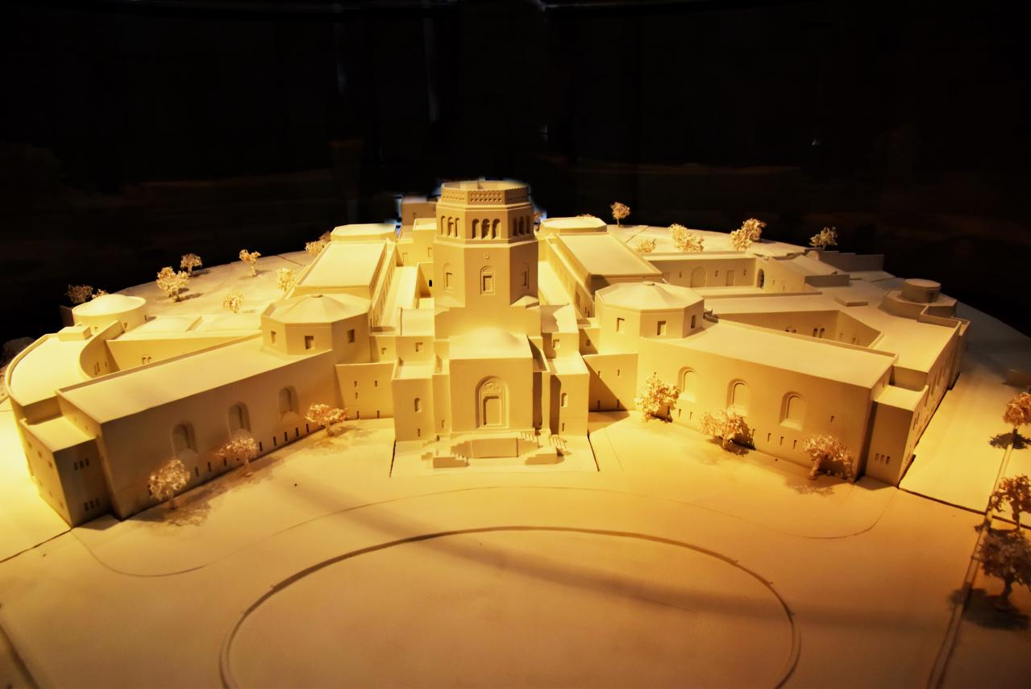
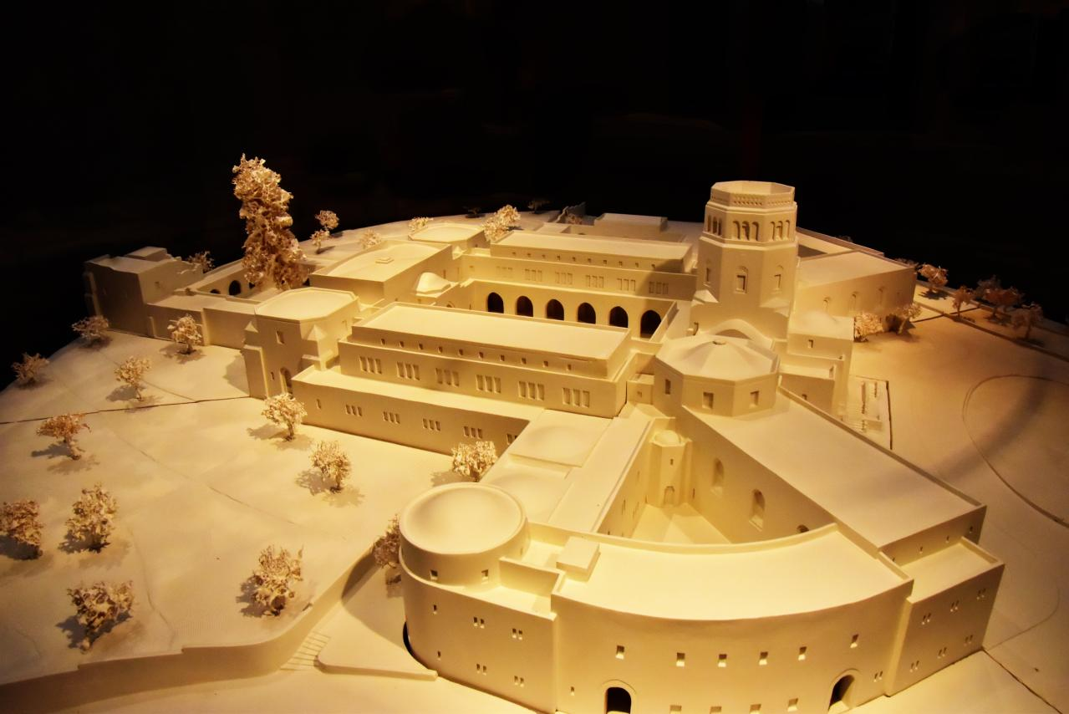
לפני שנעבור לתצוגות, הנה לפנינו דגם יפה של מבנה המוזיאון עם מבט משני כיוונים שונים. כאן - החזית, ובהמשך - מבט מן הצד הדרומי.

Slide 5
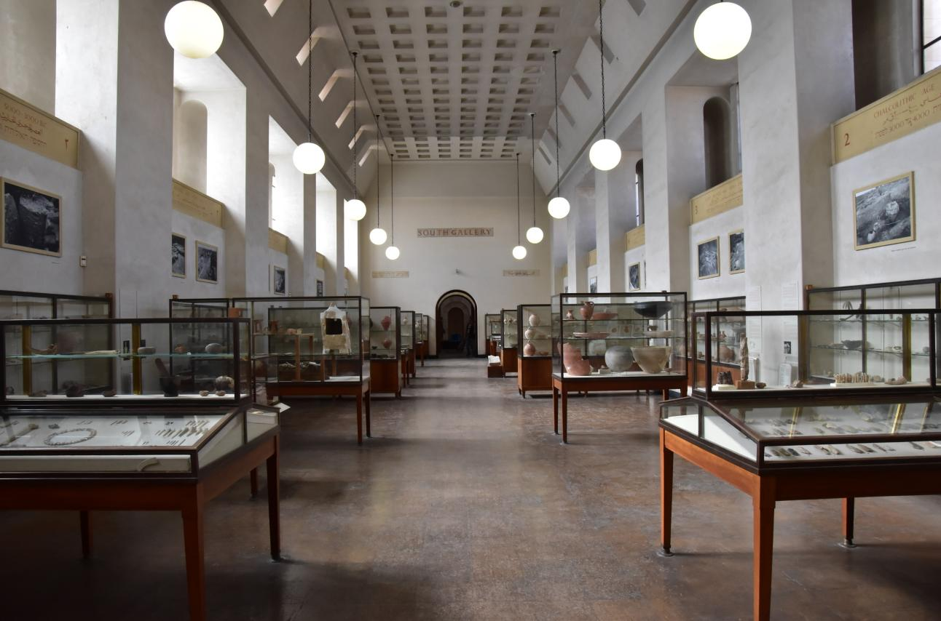
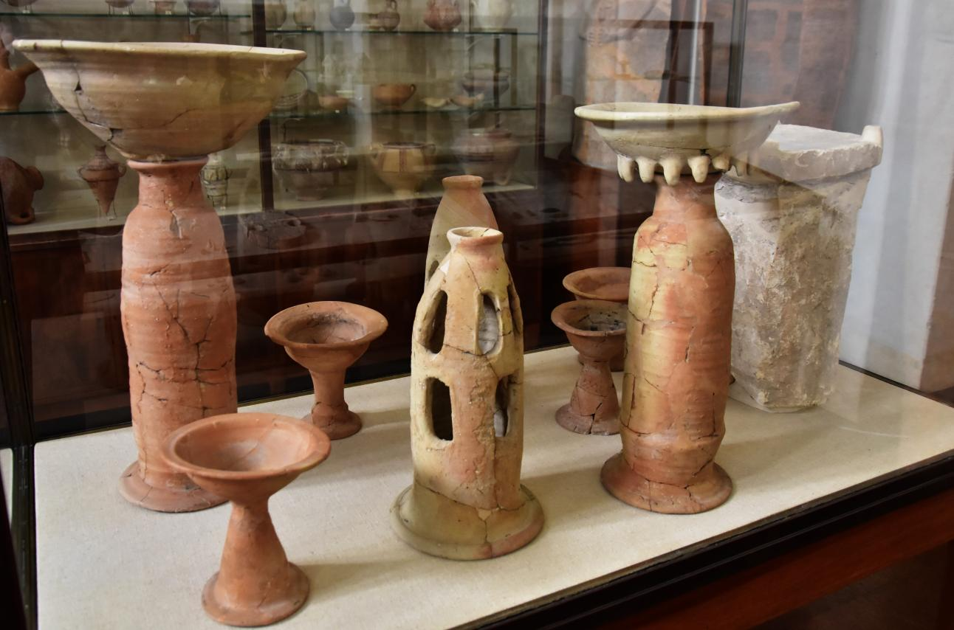
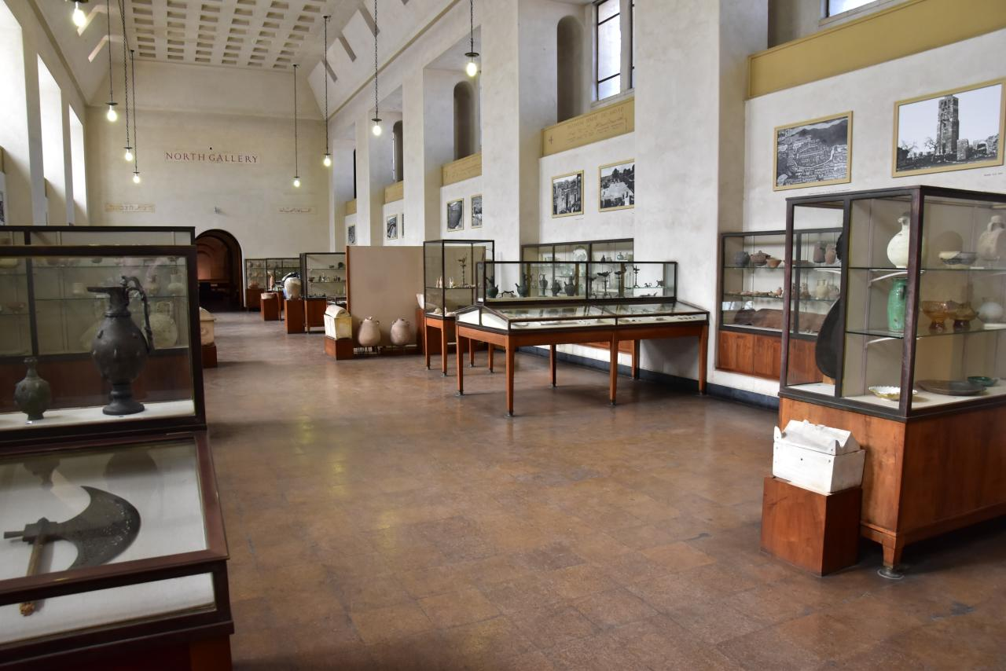
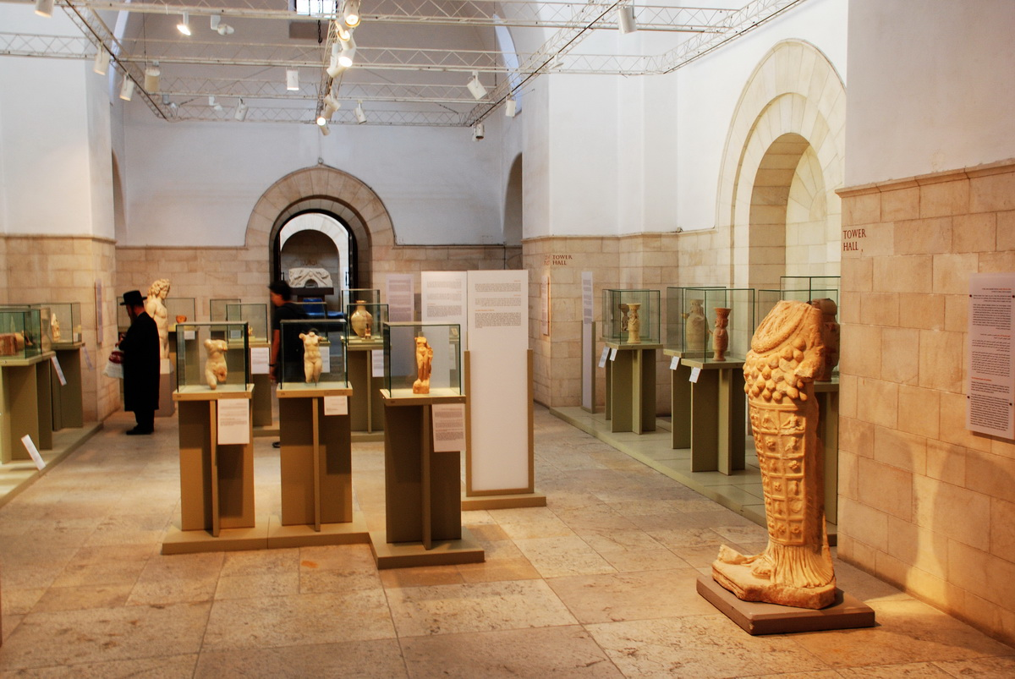
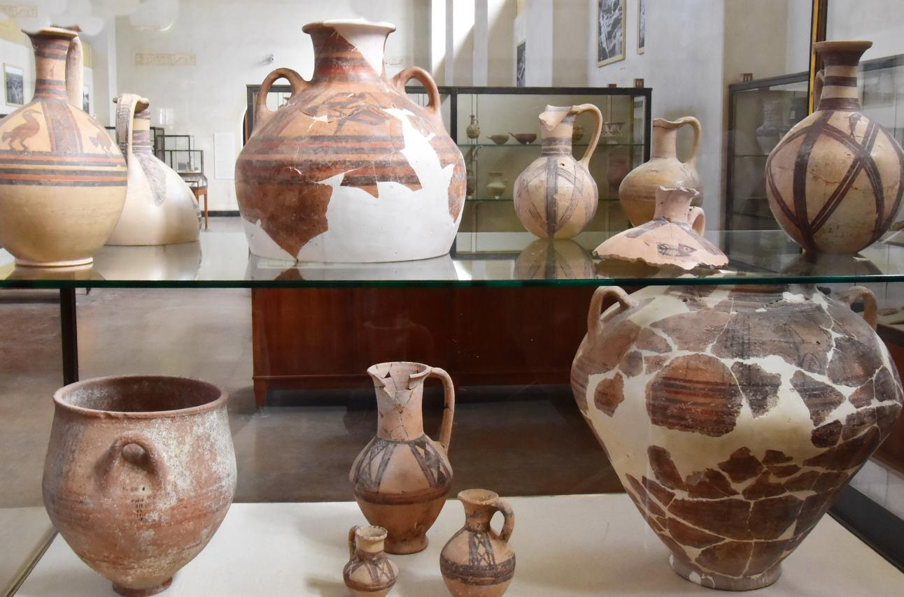
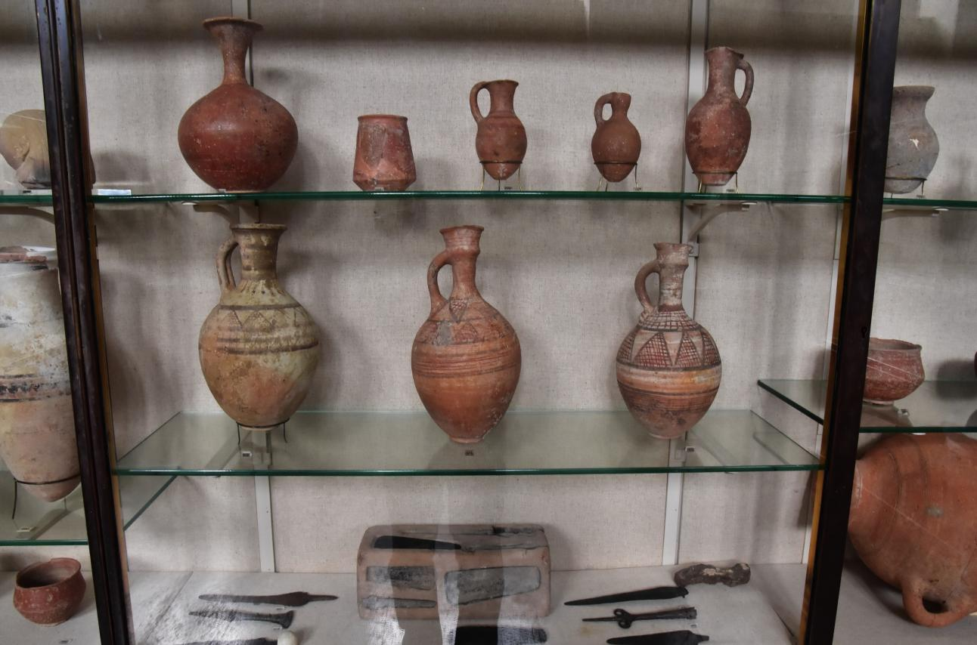
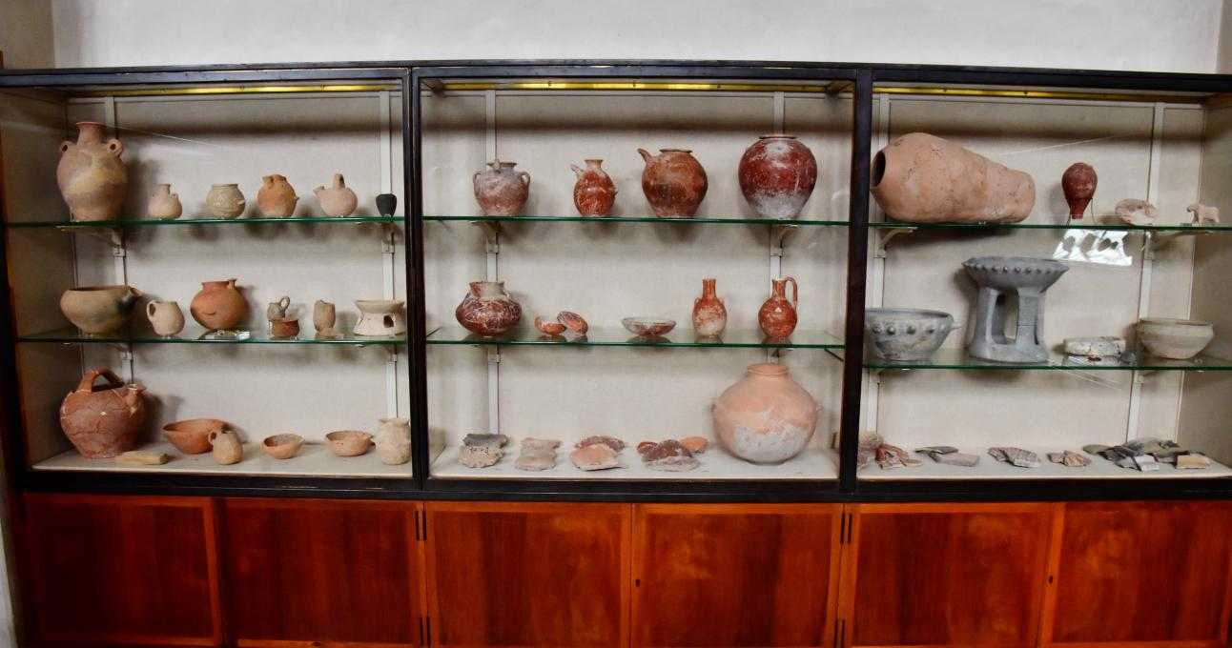
וכאן דוגמאות למתקני התצוגה.
לפני שנתחיל לרדת לפרטים ברצוני להציג כמה מאולמות המוזיאון על תכולתם.

Slide 6
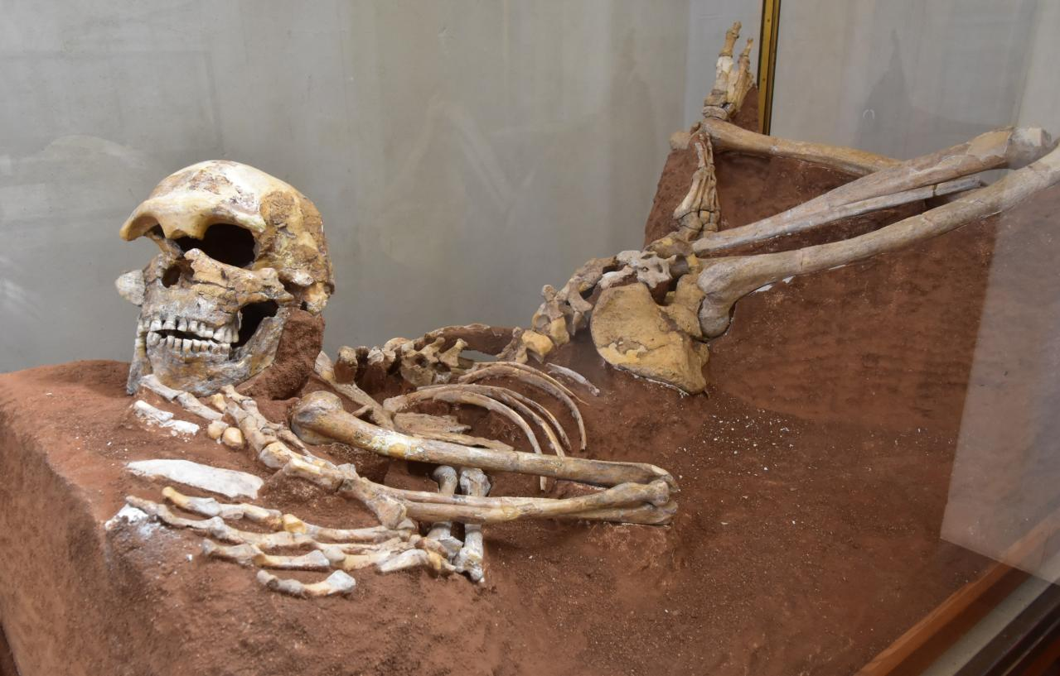
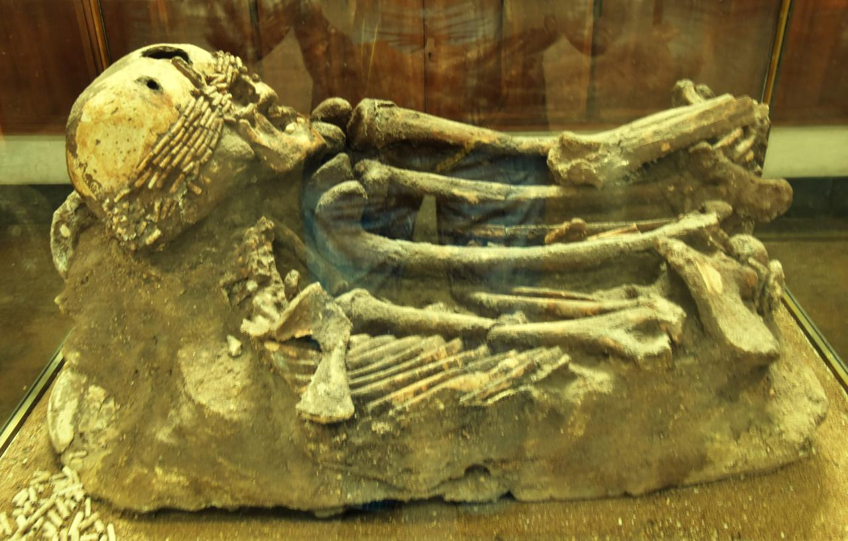
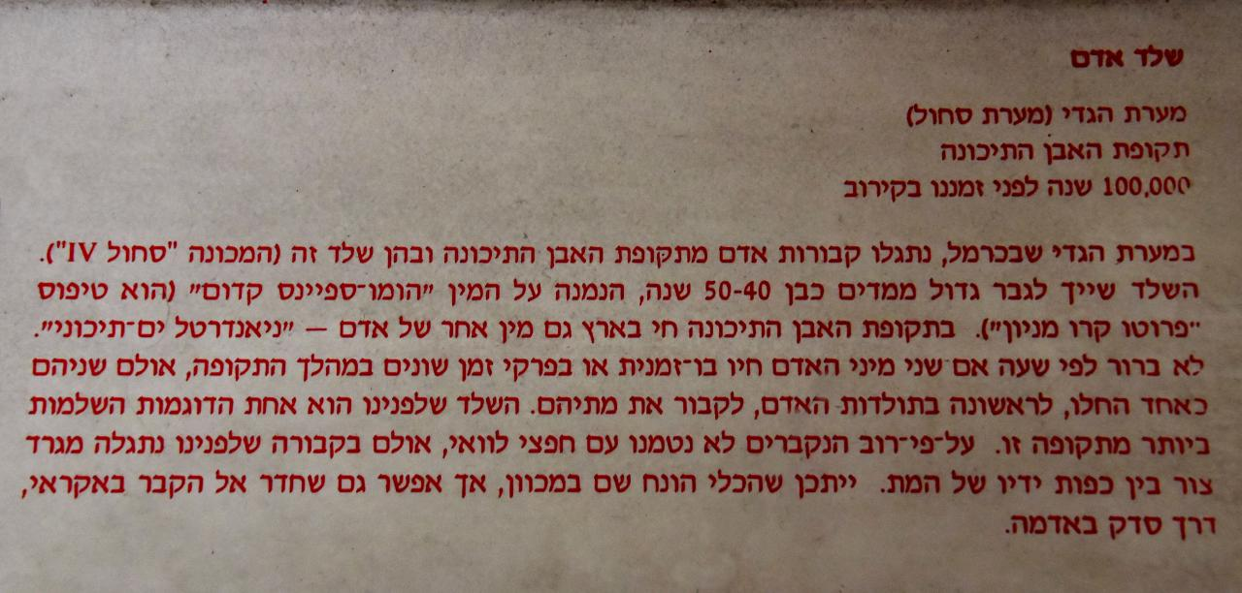
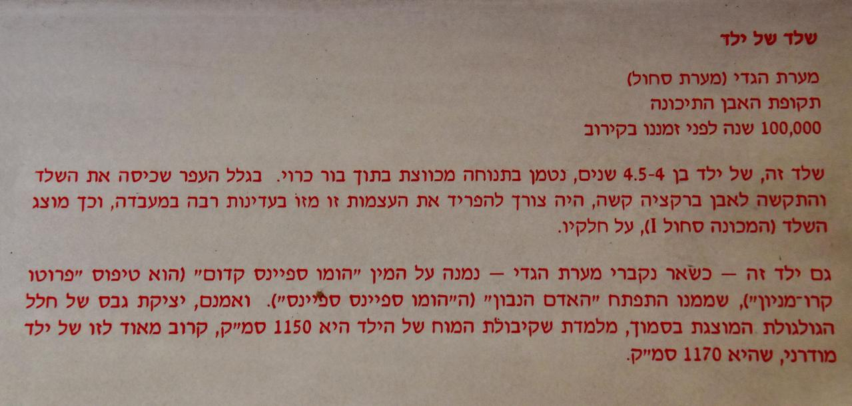
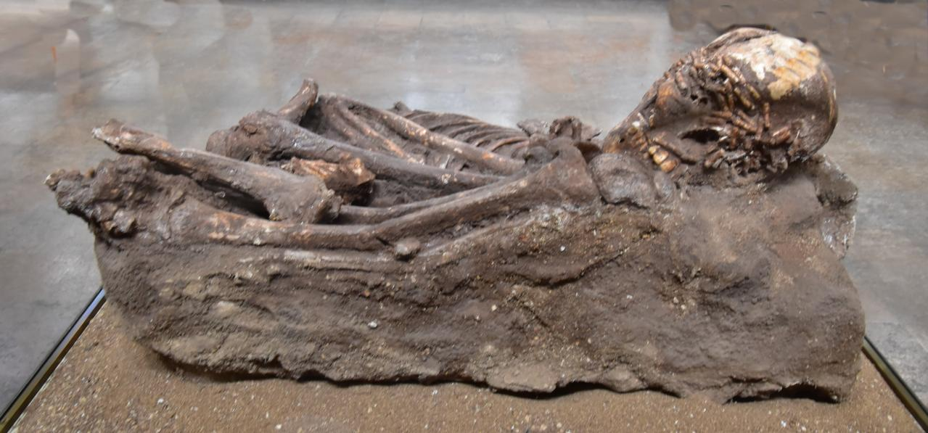
אני רוצה לעבור לפרטים, ואתחיל עם המוצגים הכי "עתיקים" שמוצגים במוזיאון,
ואלה הם שלדיהם של בני אדם שחיו במערות הכרמל (מערת הגדי) לפני
כ 100.000 שנים.

Slide 7
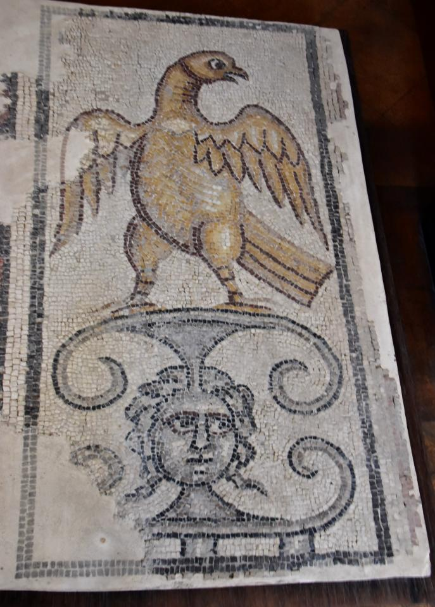
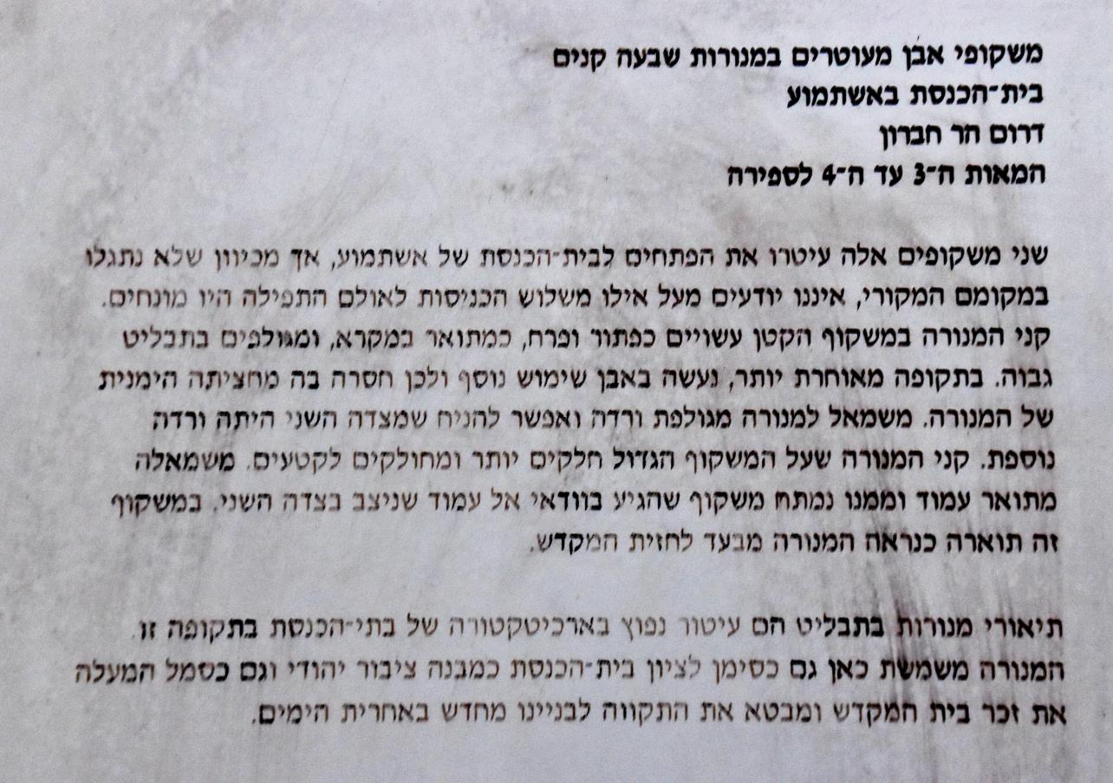
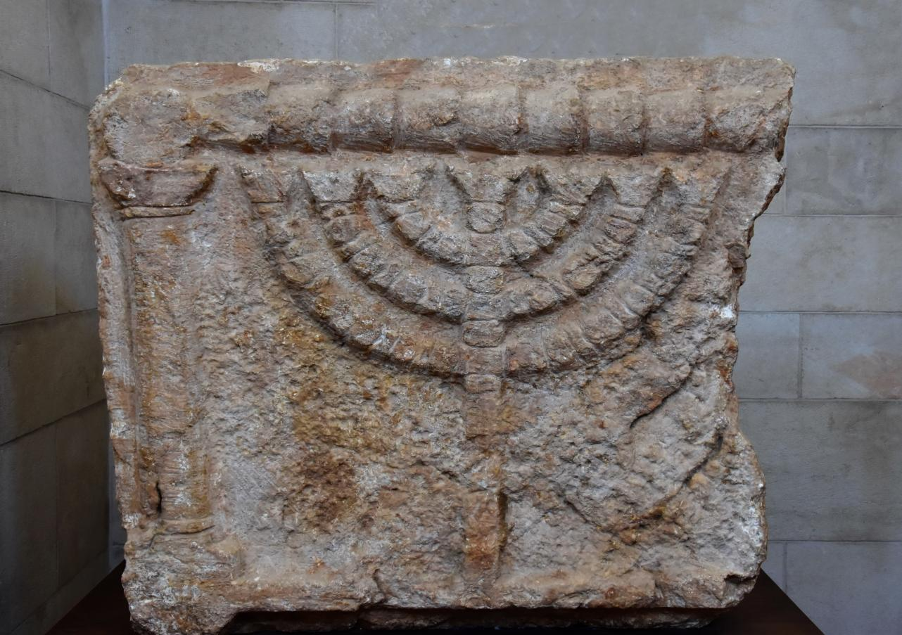
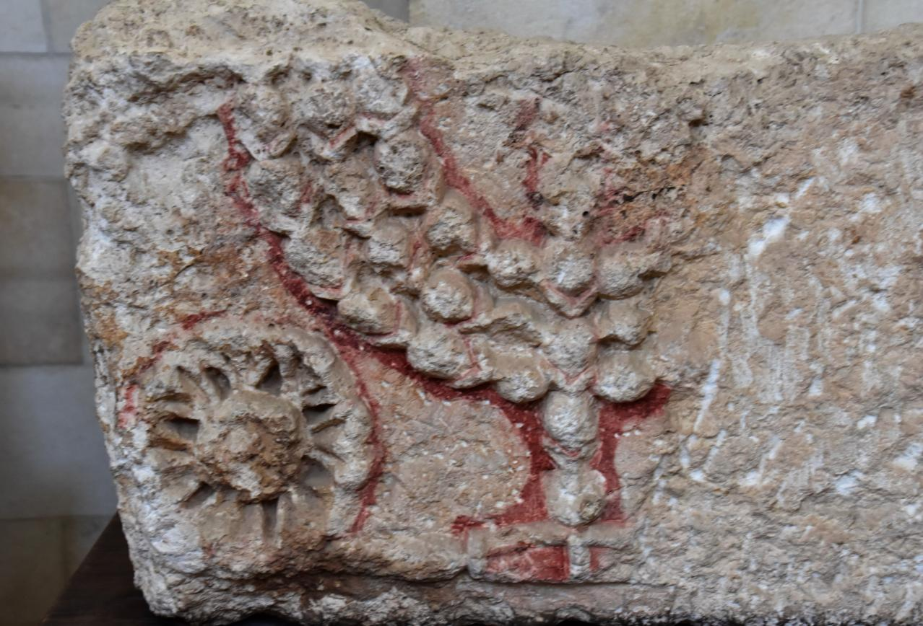
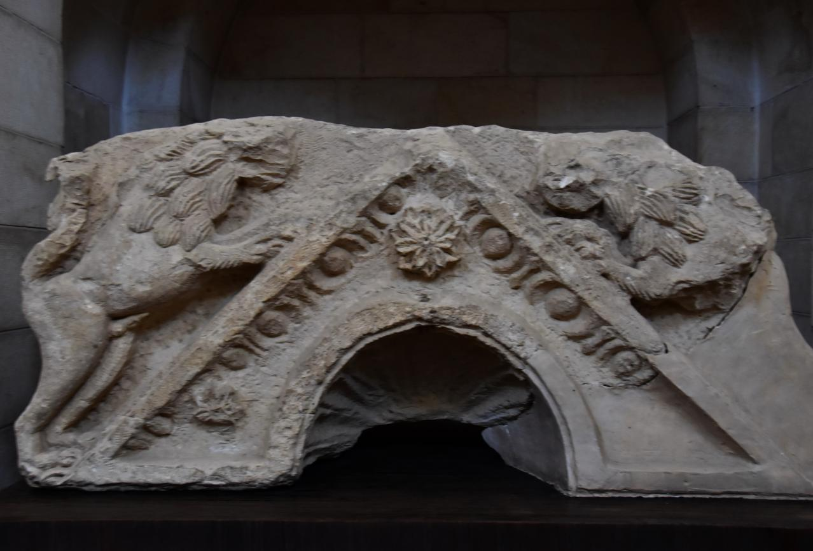
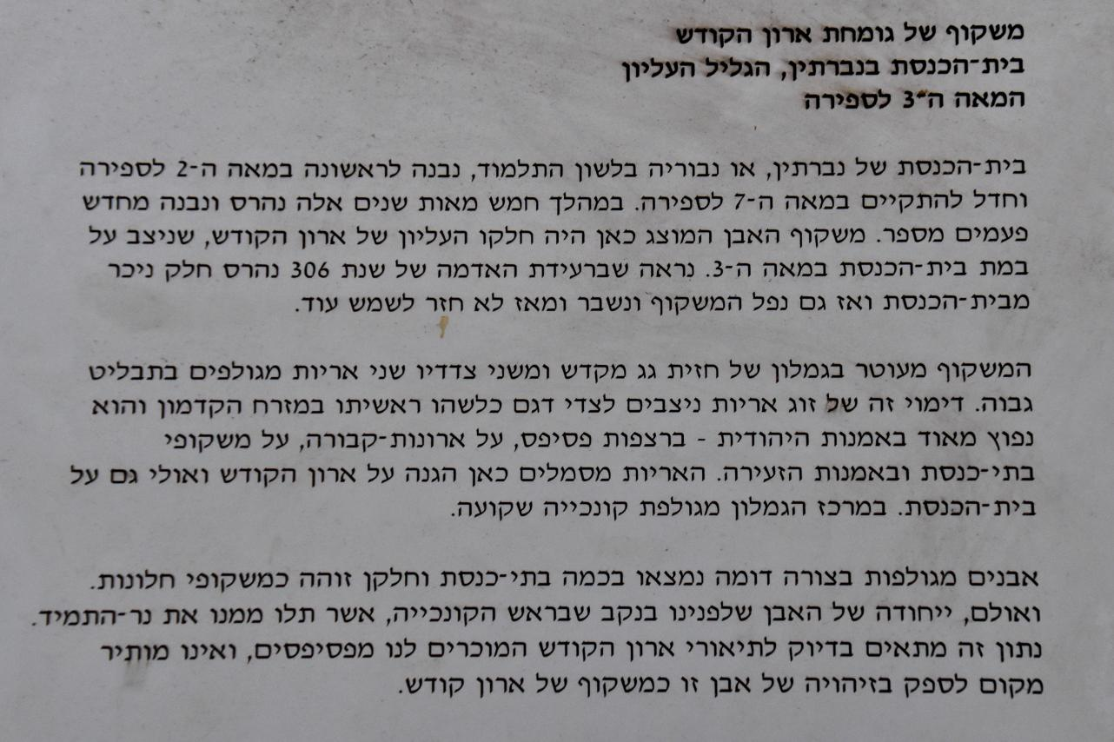
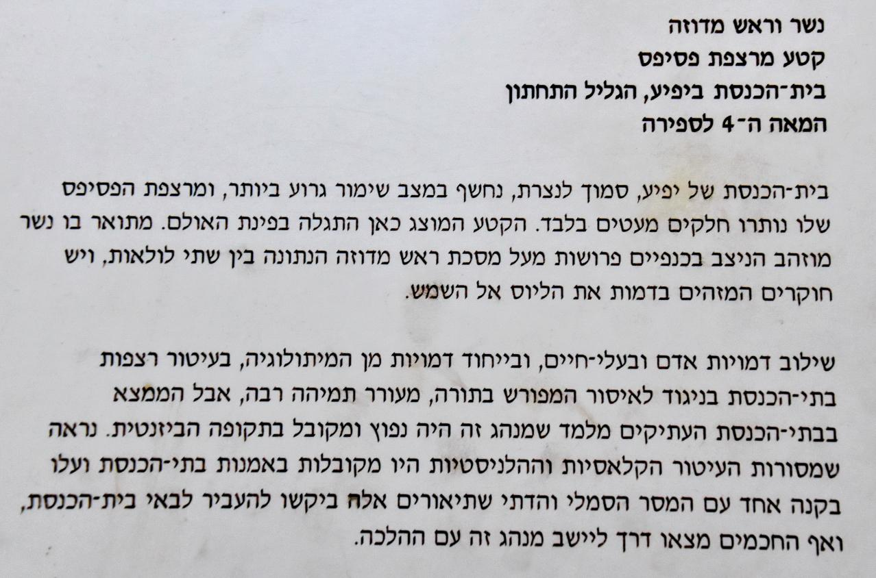
ועכשיו נעבור לתצוגת שרידים של בתי כנסת קדומים (פסיפסים, משקופים וכד').

Slide 8
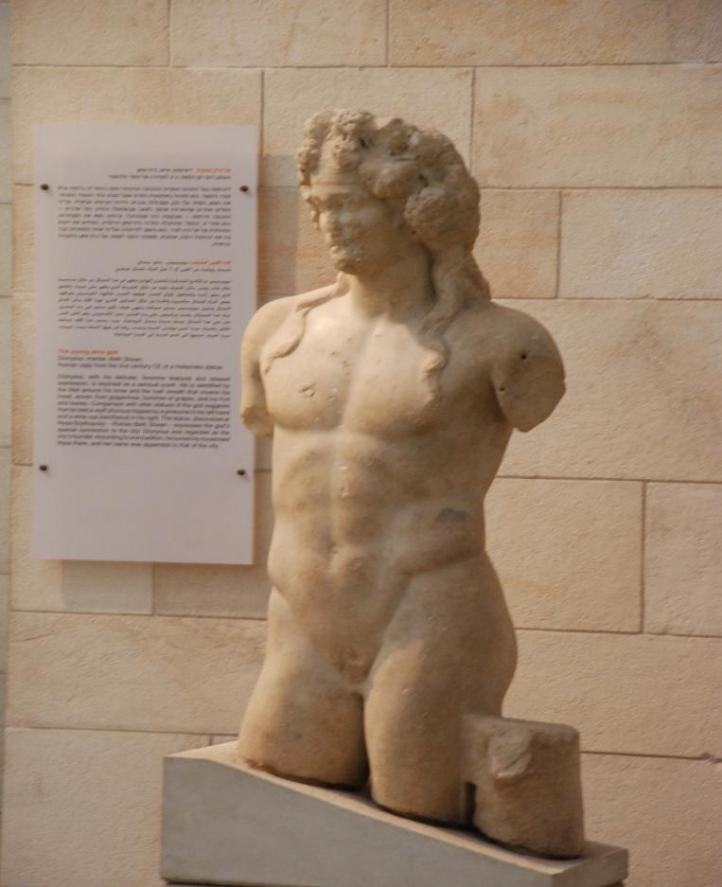
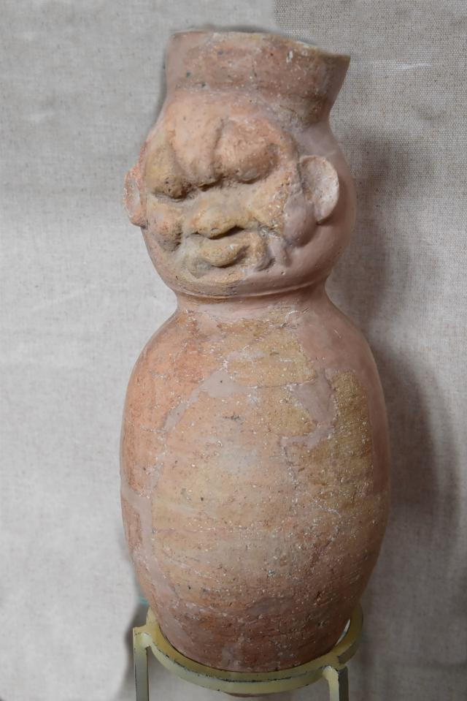
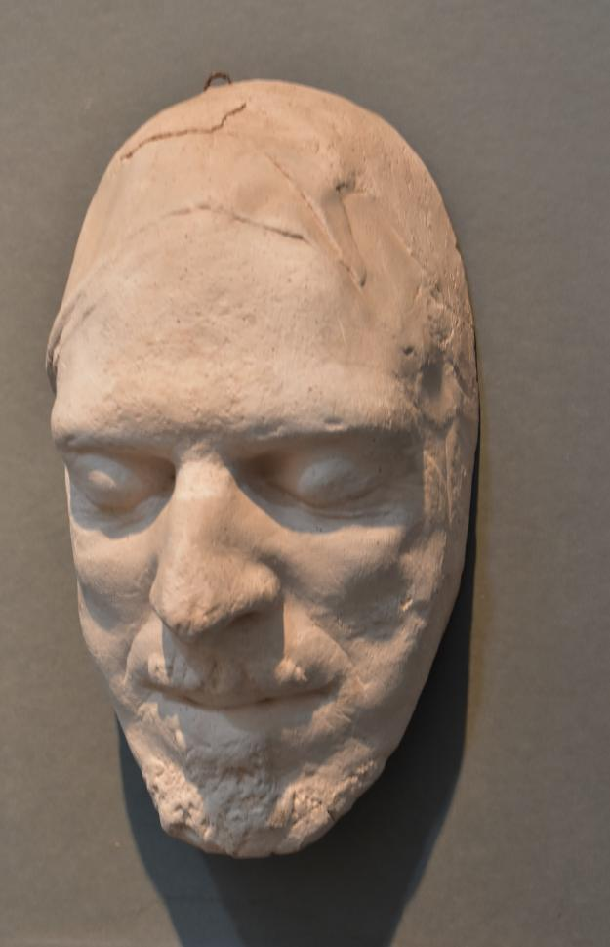
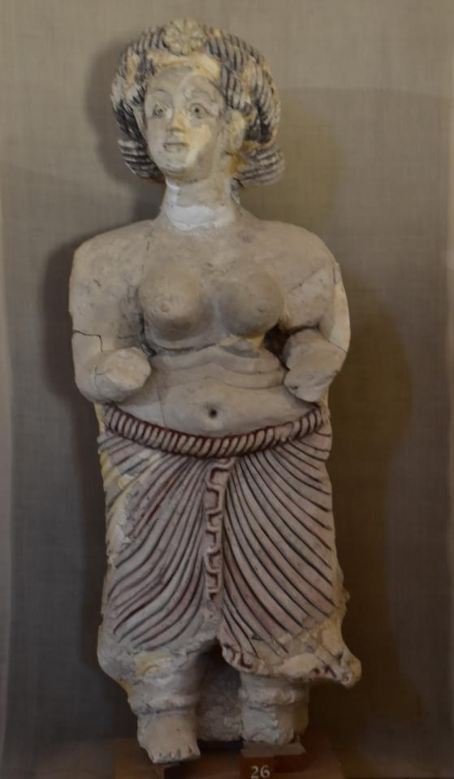
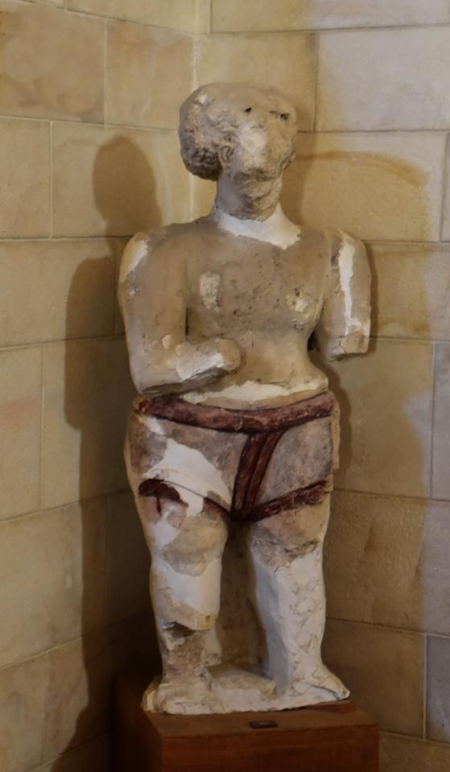
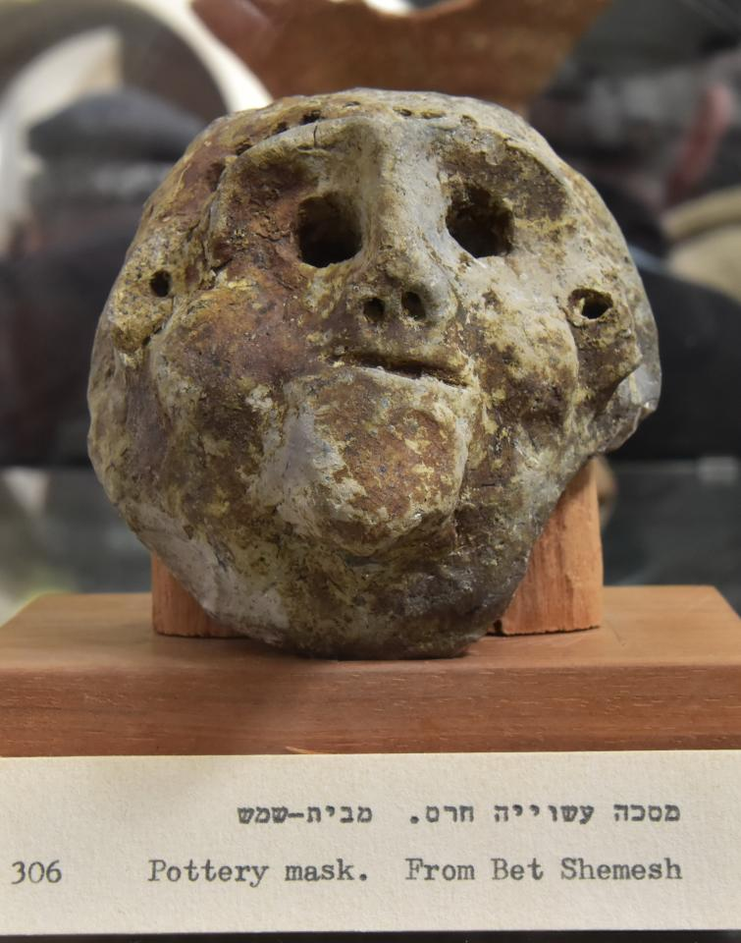
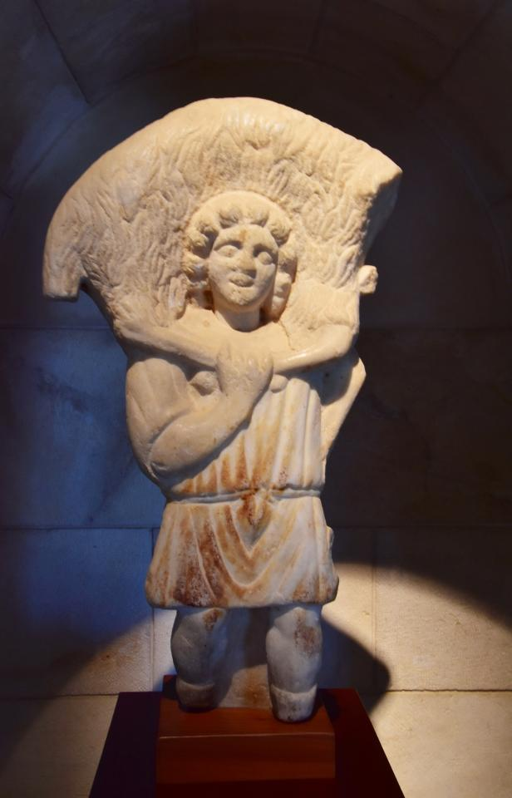
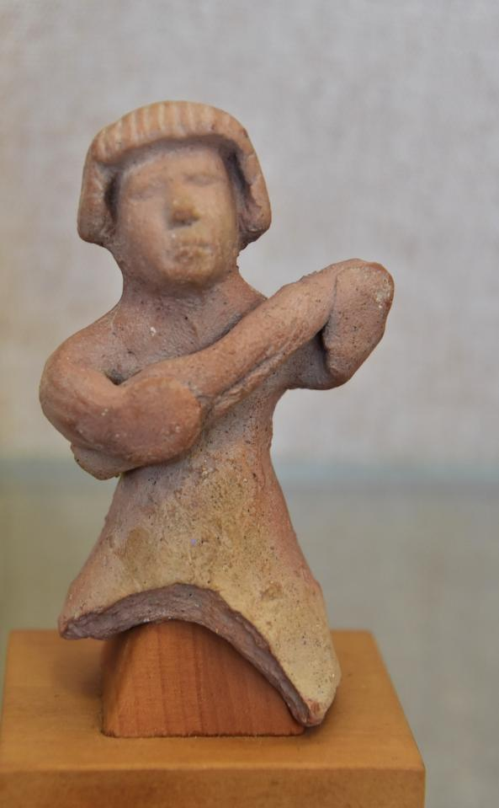
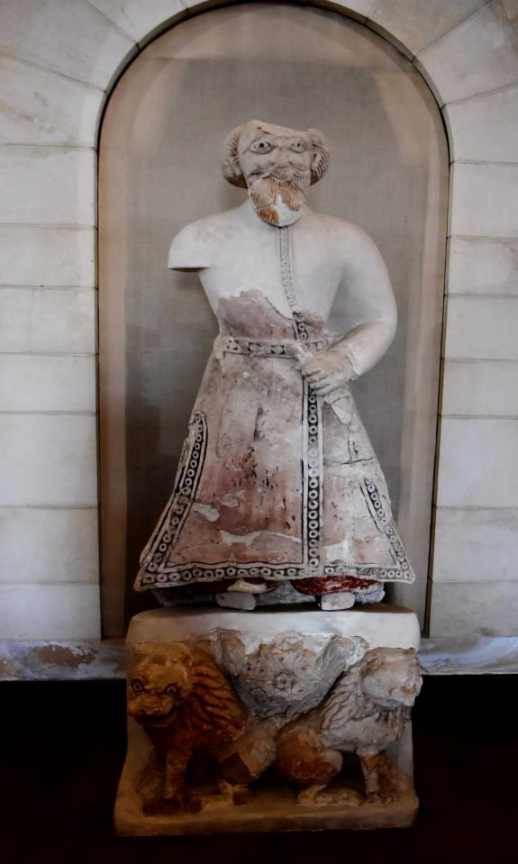
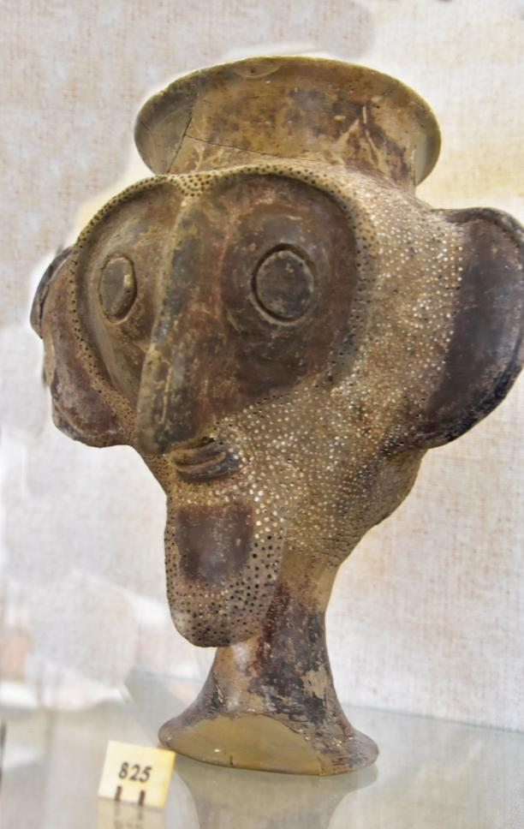
נעבור לכמה מסכות, צלמיות וכיוצא באלו, ממקומות שונים ומתקופות שונות.

Slide 9
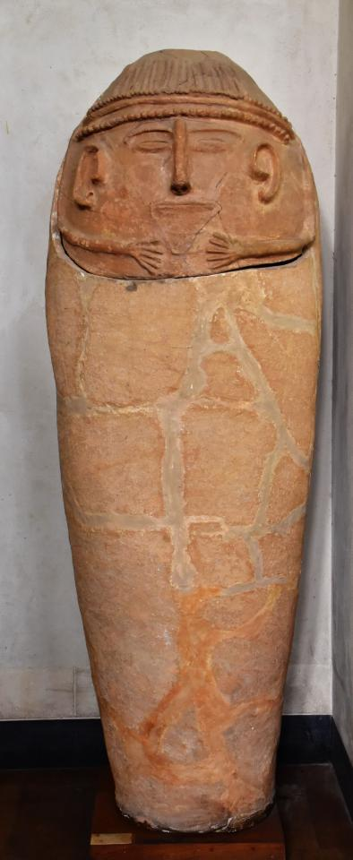
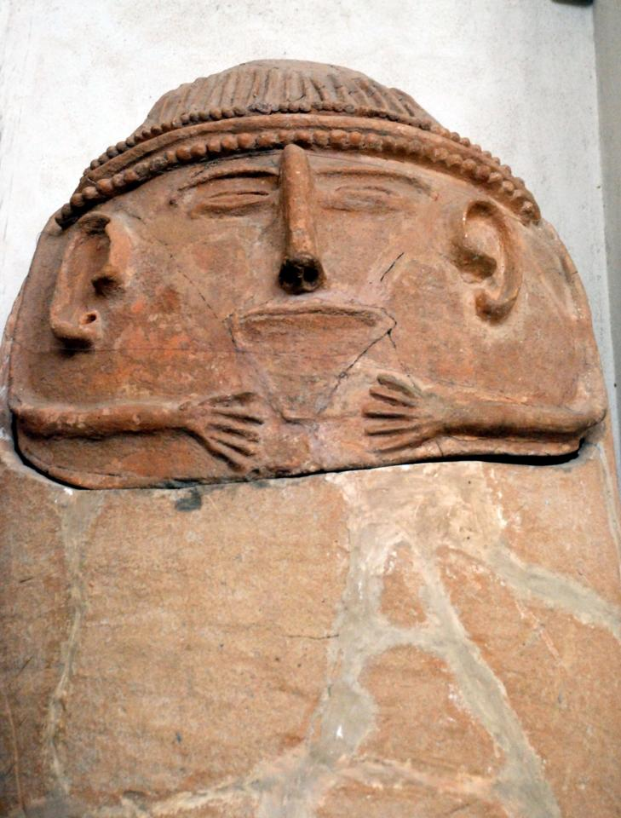
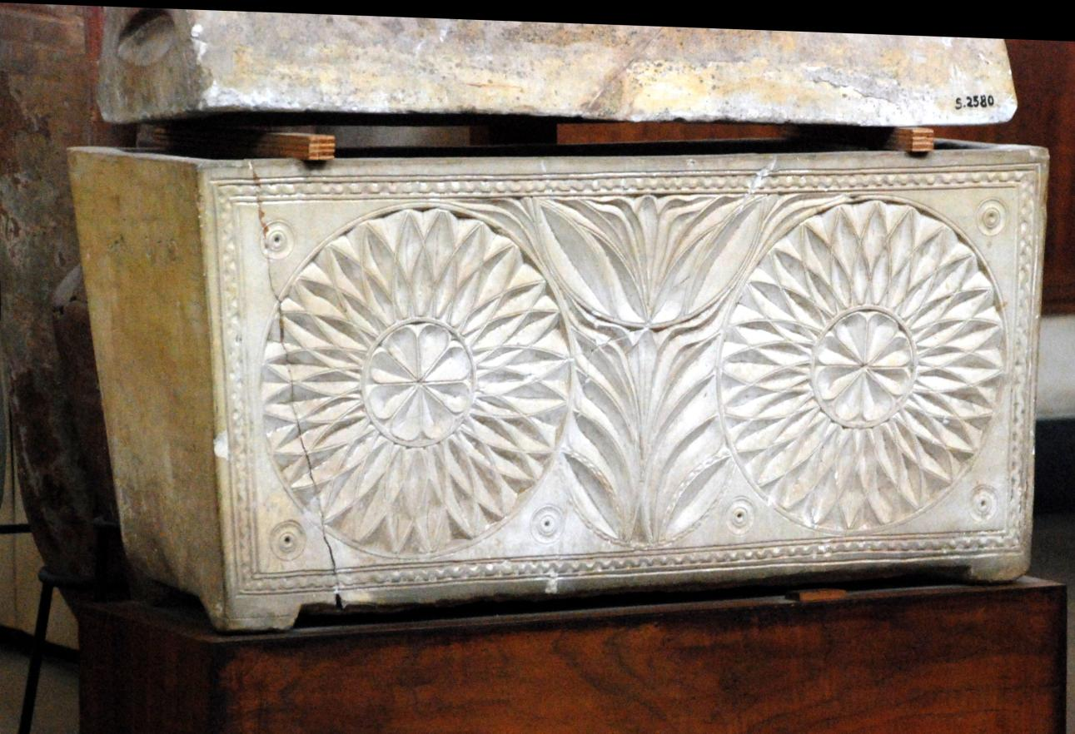
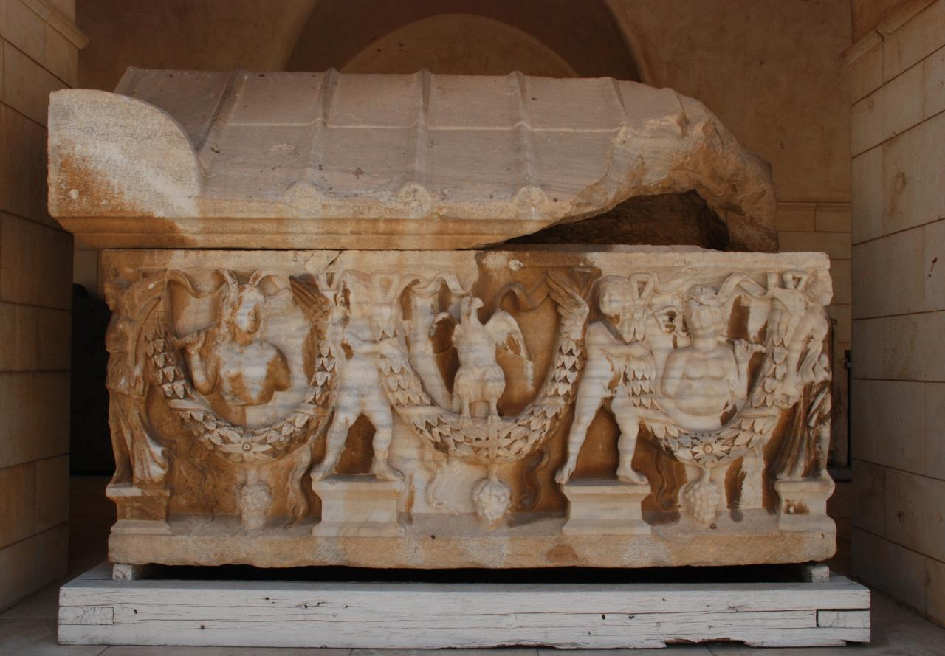
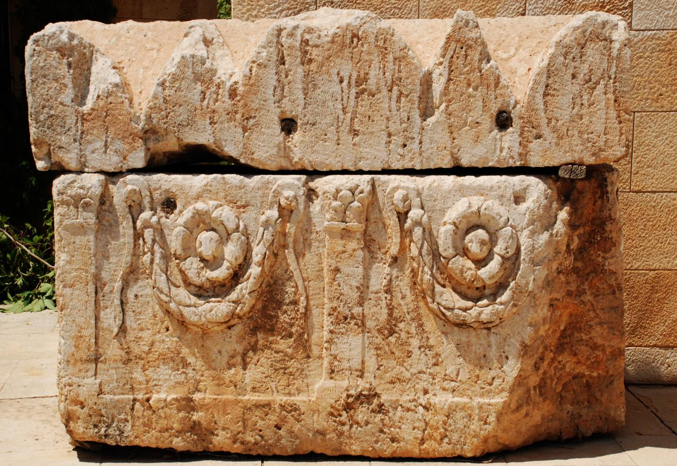
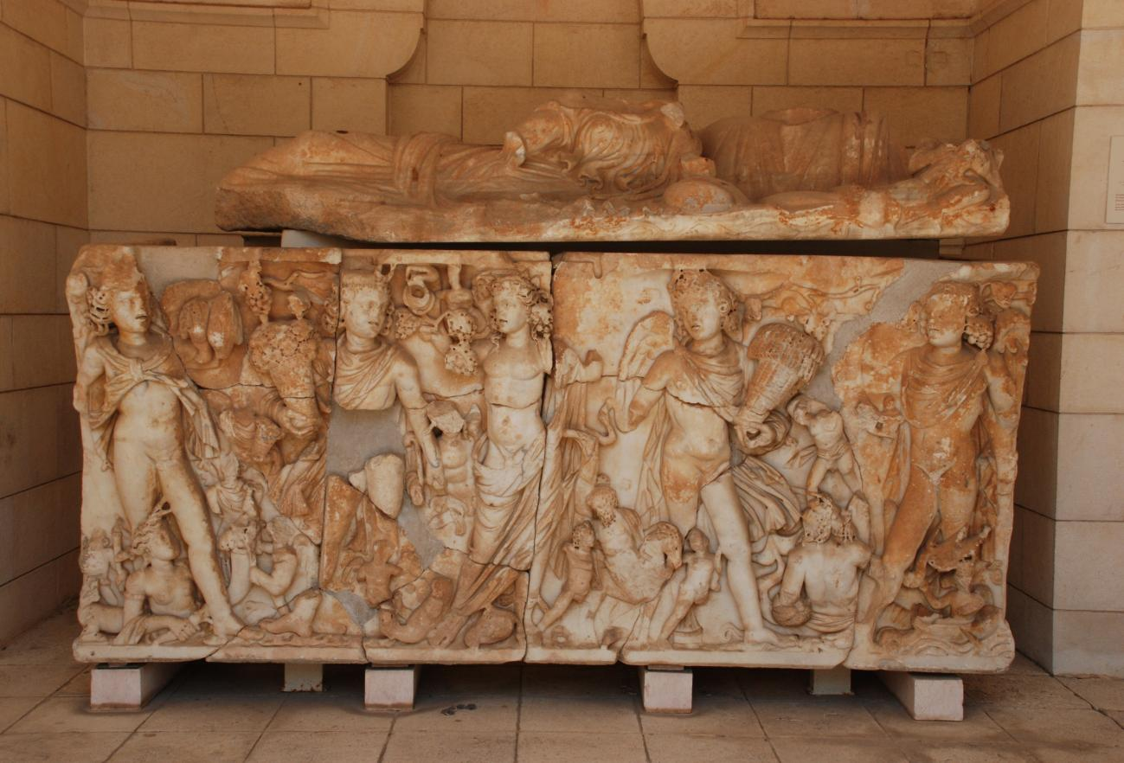
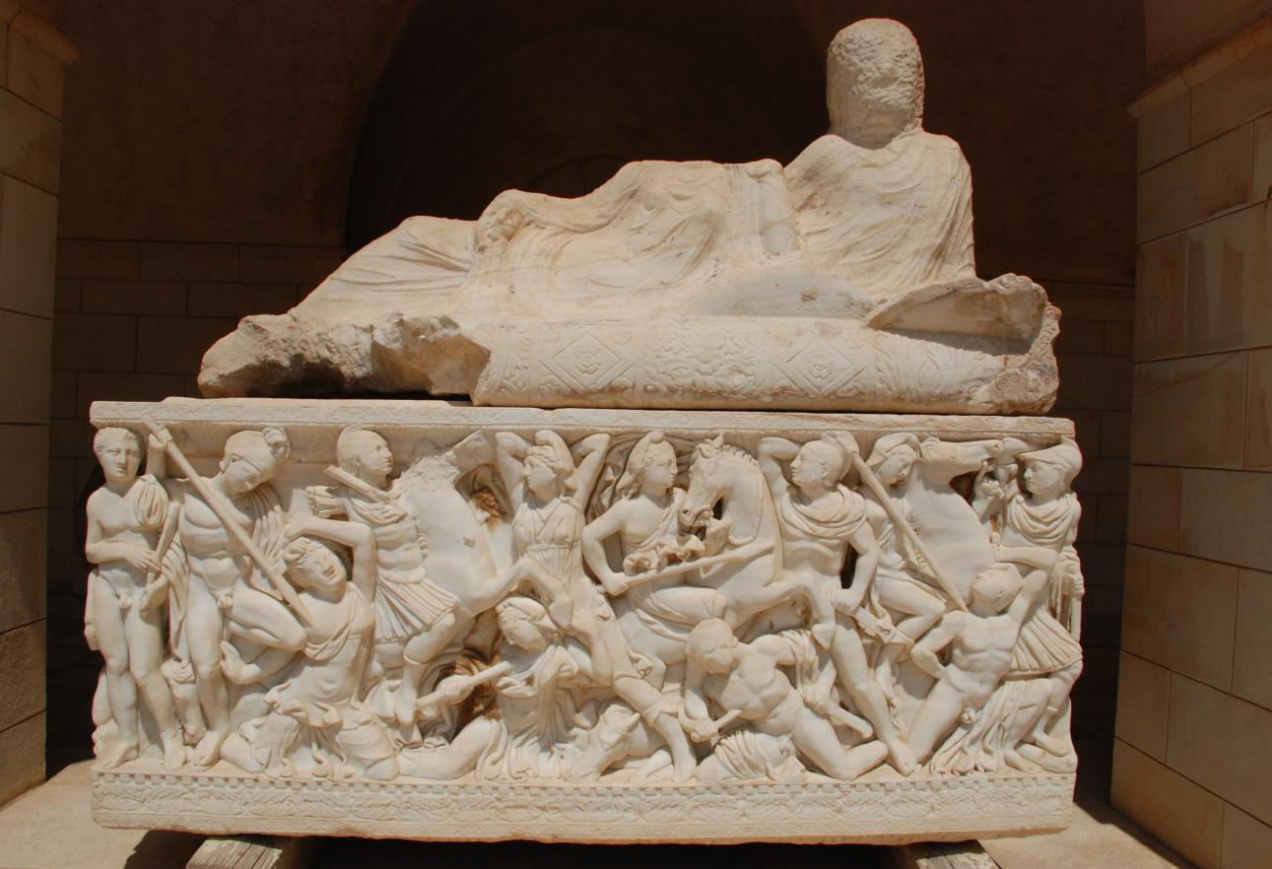
סרקופגים מעוטרים, אנטרופואידים (דמויי אדם), וגלוסקמאות

Slide 10
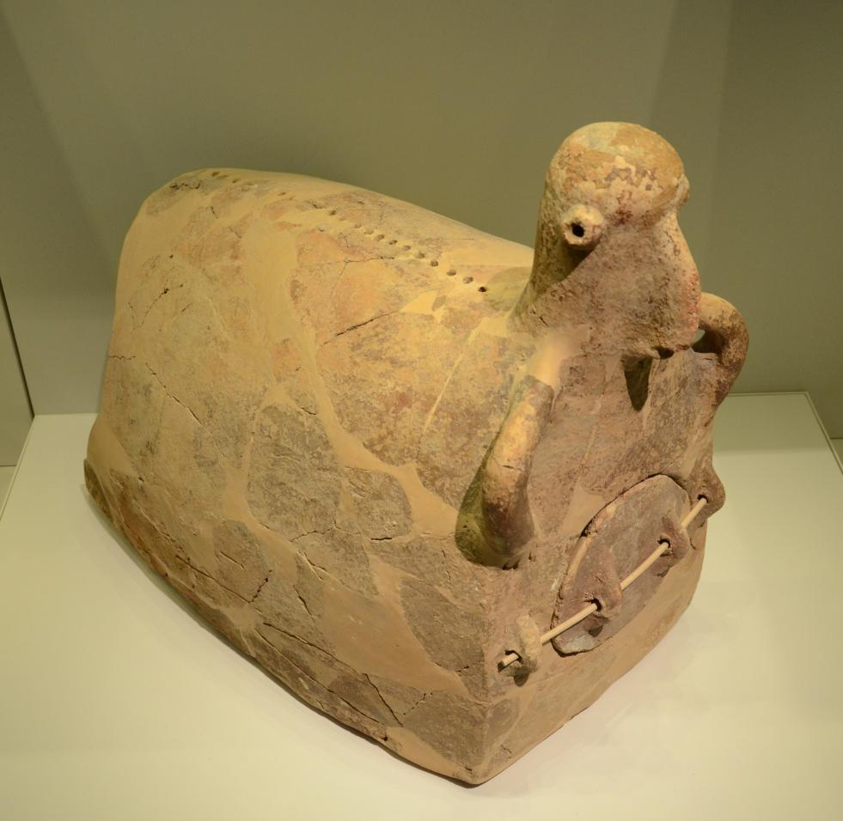
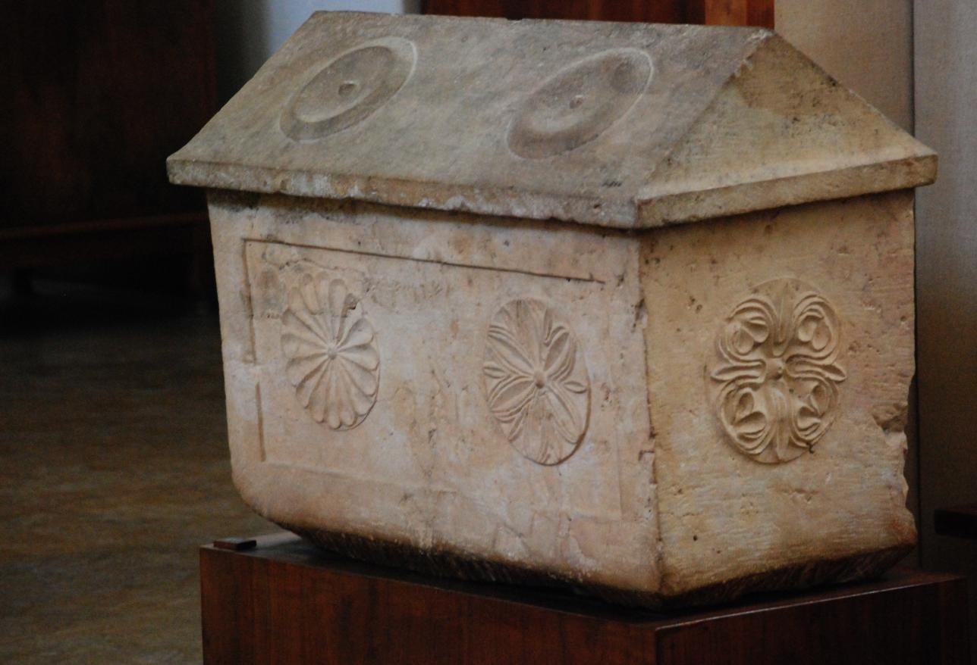
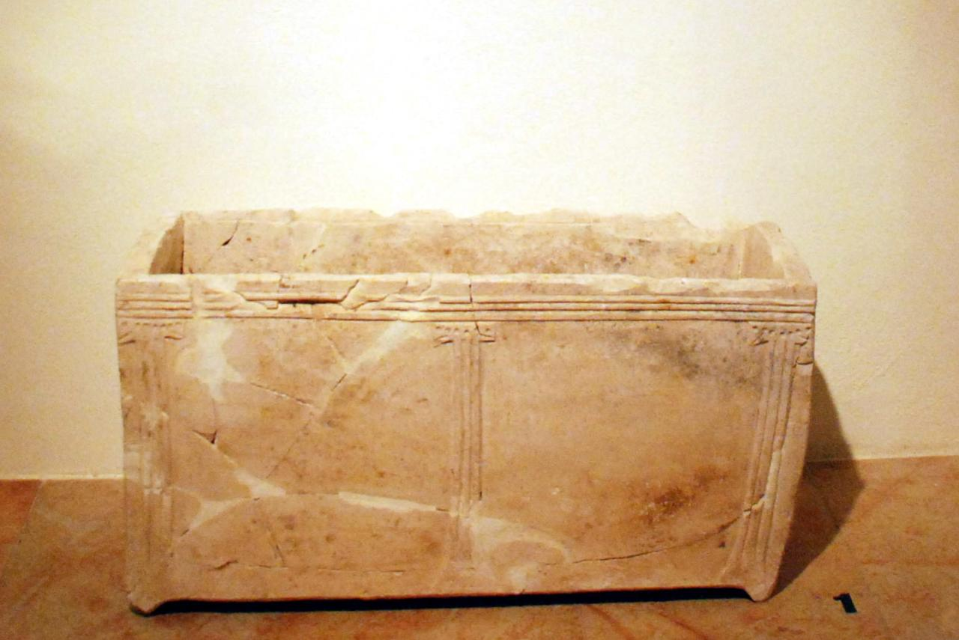
גלוסקמאות

Slide 11
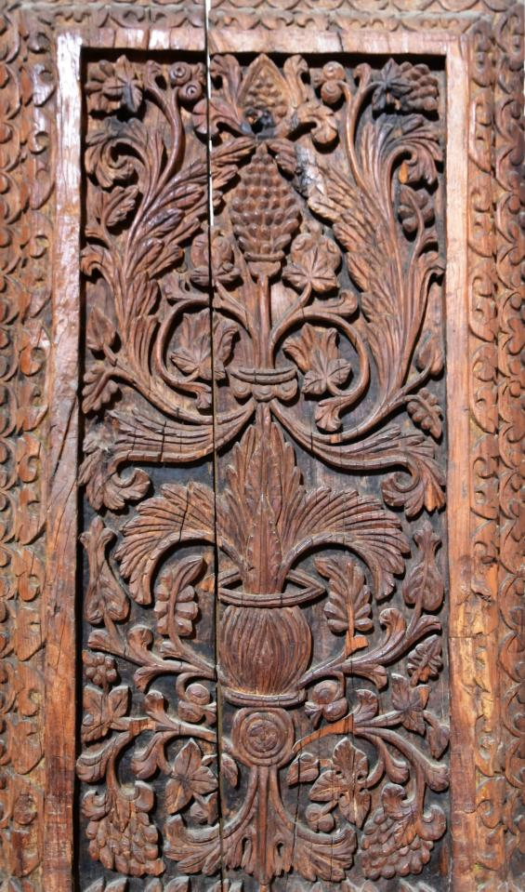
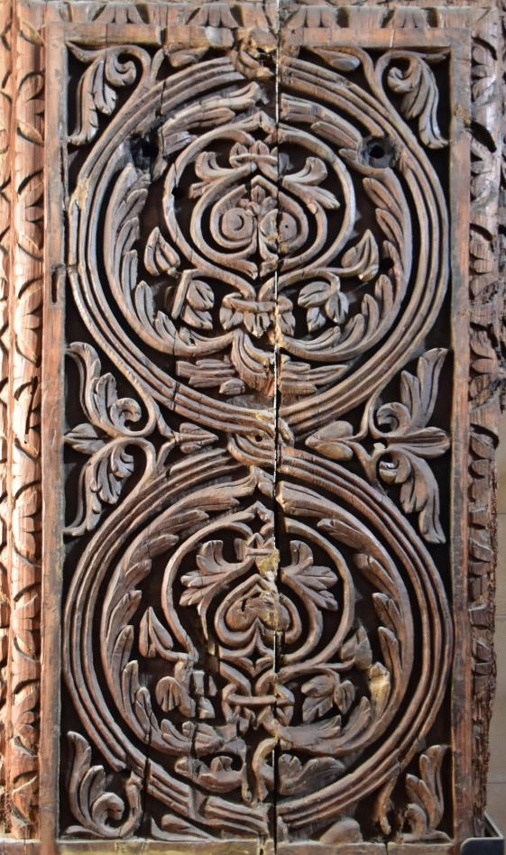
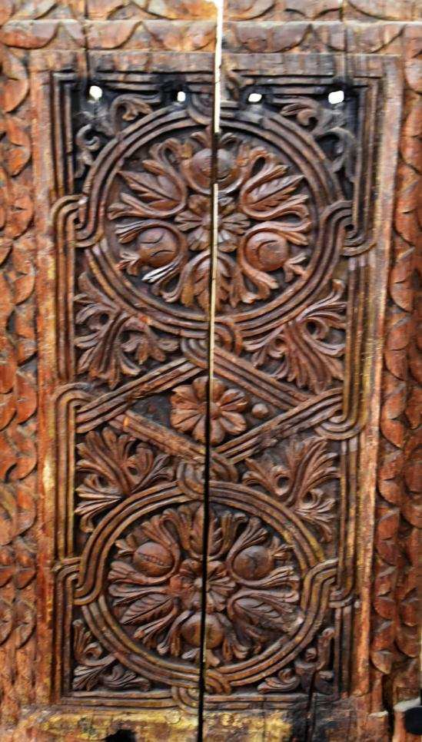





עכשיו אני רוצה לעבור להצגת פריטים שונים, גדולים למדי, ממקומות שונים, לא תמיד מזוהים, אך כאן מתחתינו קבוצת מחיצות עץ שניצלו משריפה במסגד אל אקצה.

Slide 12




אולם שלם מוקדש לחלקים מרהיבים מארמון הישם (אל מפג'ר) שליד יריחו, שניבנה ע"י האומאים במאה השמינית לספ' ונחרב ברעידת אדמה זמן קצר לאחר שנסתיימה בנייתו
( ב 747 לספ'), האתר עצמו, על חורבותיו הנהדרות נמצא בתחומי הרשות הפלסתינאית.

Slide 13





Slide 14

ועם מימצאים יפהפיים אלה, של ארמון הישם, נסיים את סיורנו במוזיאון הנהדר הזה, שבולט
ביופיו, הן החיצוני והן הפנימי, ואף שהוא עומד על תילו קרוב למאה שנים עדיין לא נס ליחו
והוא שווה ביקור יסודי ומעמיק.
ביקר במקום כמה וכמה פעמים,
צילם וערך את המצגת – יגאל מורג.
Morag-i@013.net

